Slide 1
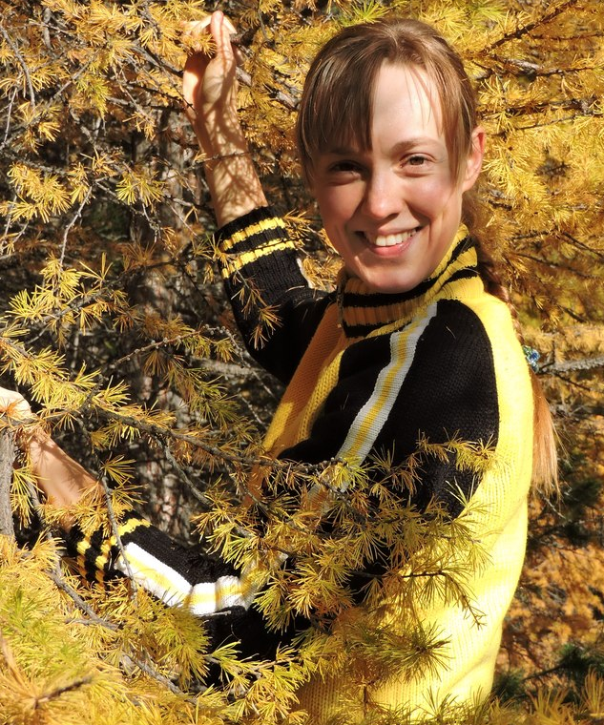
Кофе-бот
Команда Wild Wolf

Slide 2
Регистрация нового пользователя
Имя
E-mail
Пароль
Зарегистрироваться
= передать свои данные
+ стать участником

Slide 3
Страница «Кухня»
Выбрать предпочтения:
- Люблю говорить
- Люблю слушать
- Общаюсь на рабочие темы
- Разговариваю обо всем
Найти собеседника

Slide 4
Алгоритм
Найти собеседника
Подбор собеседника:
Случайный человек из свободных участников, максимально подходящий по предпочтениям
E-mail инициатору
E-mail собеседнику

Slide 5
Алгоритм
Подтвердить
Согласен встретиться с этим собеседником
Отказаться
Сброс пары,
Напарник свободен

Slide 6
Всегда может что-то пойти не так
Собеседник не отвечает
Все собеседники заняты
Участник больше не хочет участвовать в проекте

Slide 7
Приятного кофепития!
И спасибо за внимание!

